Slide 1
New Flight Direction in Ukraine 2018
Experience Sharing Platform for Hospitality & Tourism Sector
Olga Polich | Sales Executive
17 October 2018

Slide 3
Бизнес на Мальте
Преимущества реализации бизнес-идеи на Мальте:
устойчивость экономики;
много мировых компании имеет филиалы, что делает островное государство бизнес-центром международного формата;
надежные банки обезопасят защиту банковских счетов и приумножат активы;
одна из наиболее безопасных стран ЕС с точки зрения криминальных ситуаций;
правительством создано множество программ по поддержке бизнеса;
выгодная налоговая система.
Бизнес-образование на Мальте:
сильный преподавательский состав (бизнес-обучение проводится профессорами);
широкий выбор направлений и специальностей (менеджмент, бухгалтерский учет и пр.);
бизнес образование на Мальте обойдется 30% дешевле, нежели в Англии или США;
лояльное и дружелюбное отношение к иностранным студентам;
улучшение разговорных навыков (выпускники в совершенстве владеют английским);
проживание и обучение в многокультурном обществе (новые знакомства, возможность обмена опытом с иностранными коллегами).
благоприятный климат, в котором обучение становится настоящим отдыхом.

Slide 4
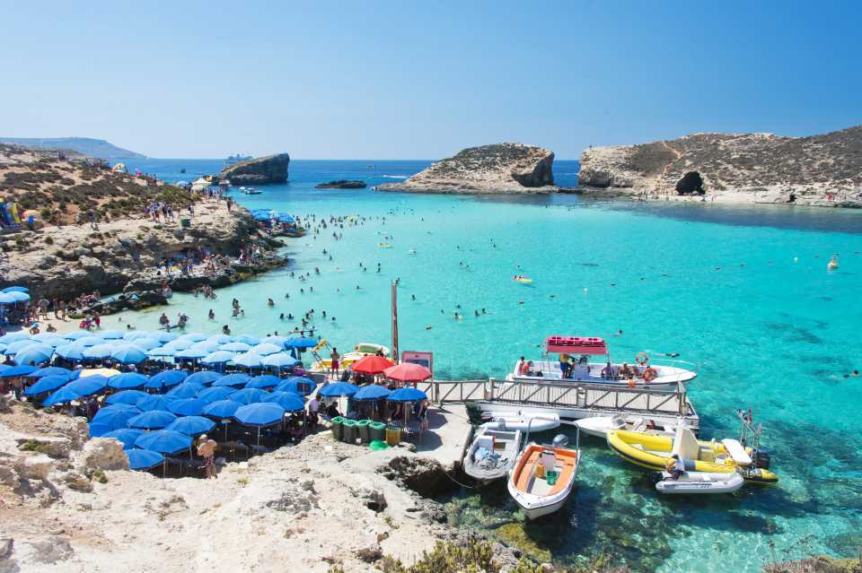
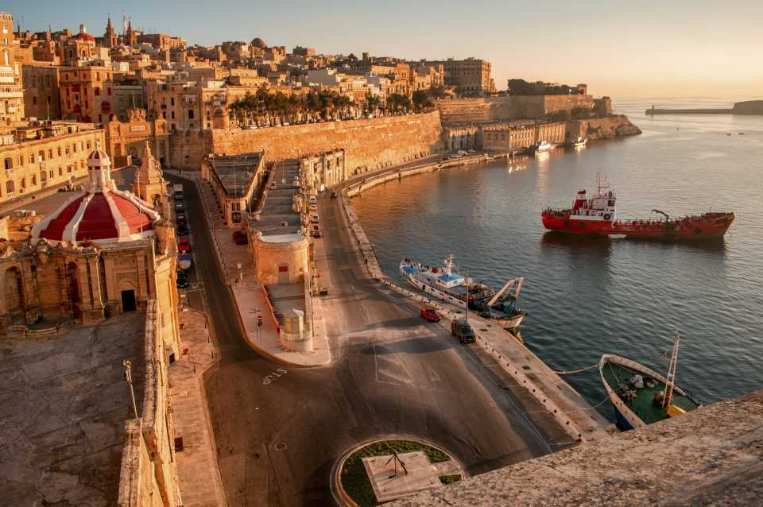
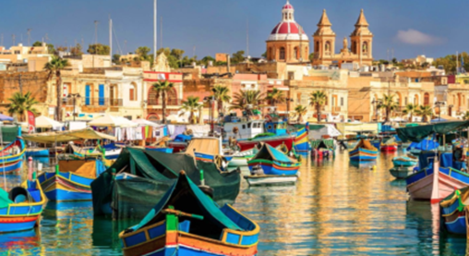
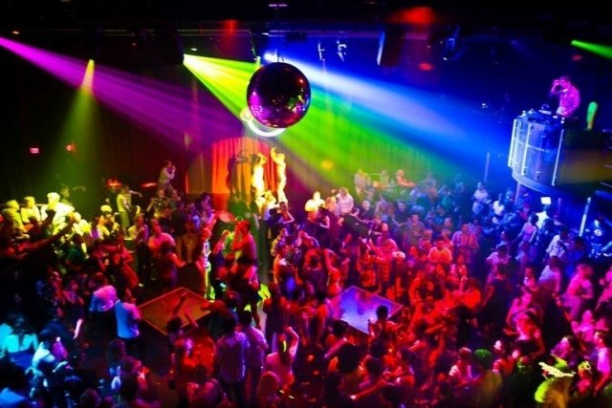
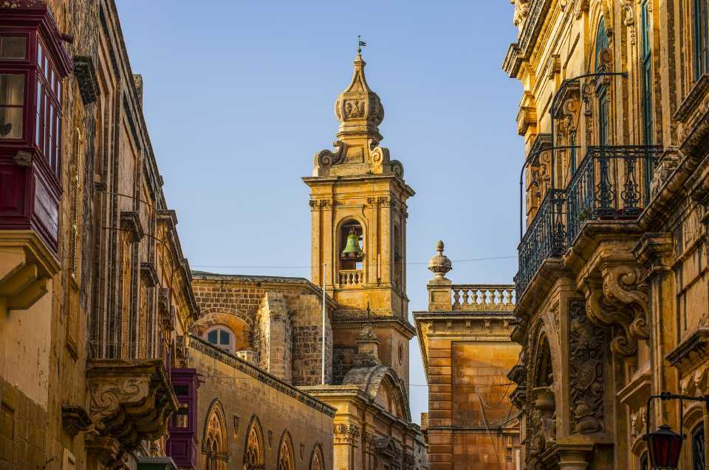
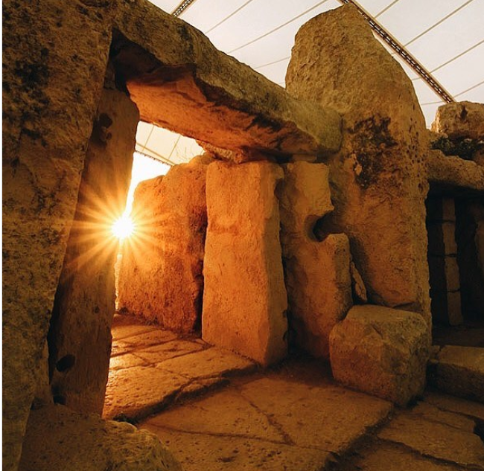
12 способов распробовать Мальту
Побывать на пляже
Покататься на бричке по Валлетте
Загляните в глаза луццу
Протанцуйте до утра в Сент-Джулиансе
Послушайте тишину в Мдине
Исследуйте доисторические храмы

Slide 5
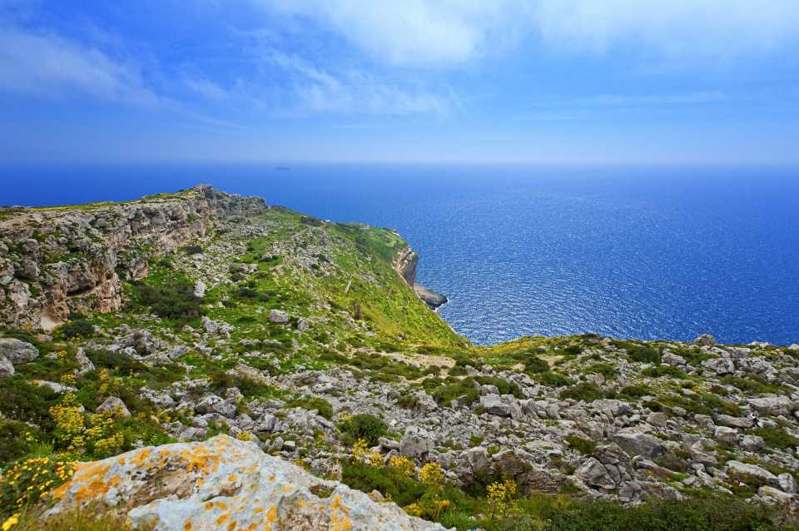
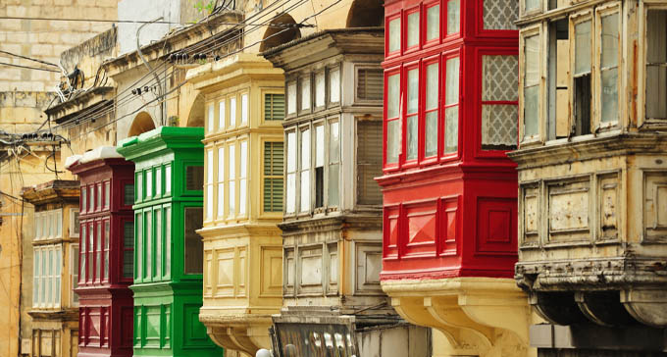
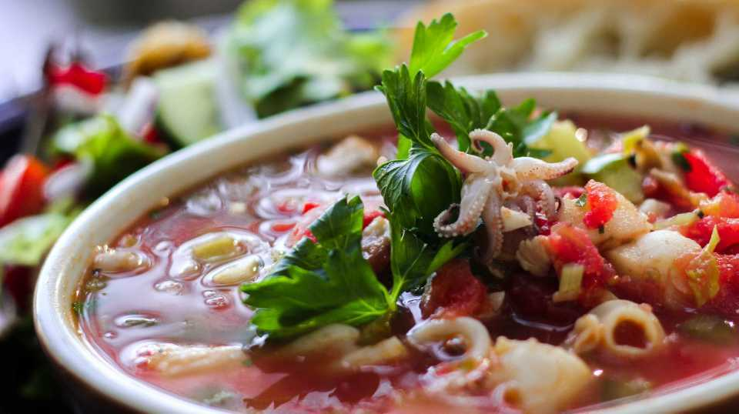
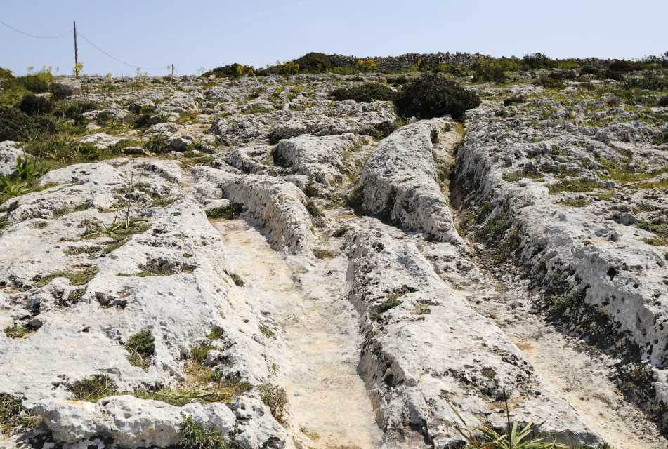
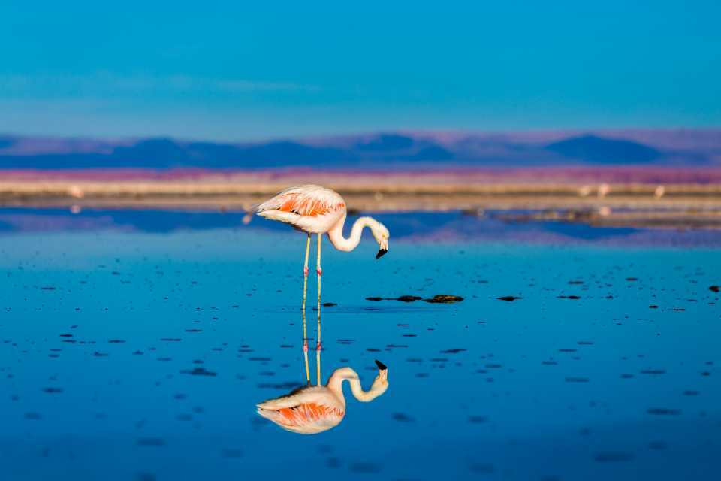
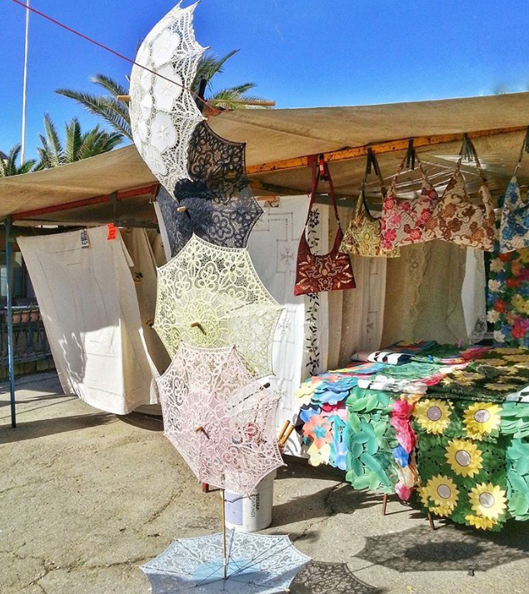
12 способов распробовать Мальту Проводите солнце в море на утесах Дингли
Посетите победоносный
город Биргу
Отведайте мальтийскую кухню
Побродите по скальным тропам
Полюбуйтесь на птиц в заповеднике Адира
Накупите мальтийских сувениров

Slide 6
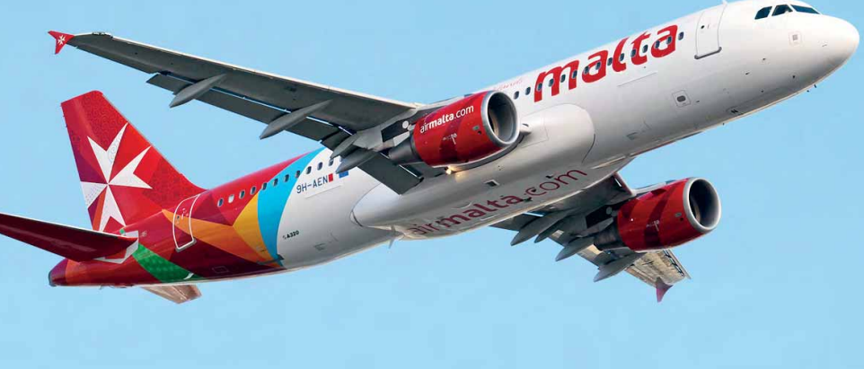
Факты об Air Malta
Авиакомпания Мальтийских Островов с 1974 года, код КМ 643
Базируется в Международном аэропорту Мальты
Флот: 9 А320 и 1А319 с кабинами экономического и бизнес класса
Конфигурация кресел в экономическом класс 3х3 с расстоянием 76 см; в бизнес классе 2х2 с расстоянием 82см

Slide 7
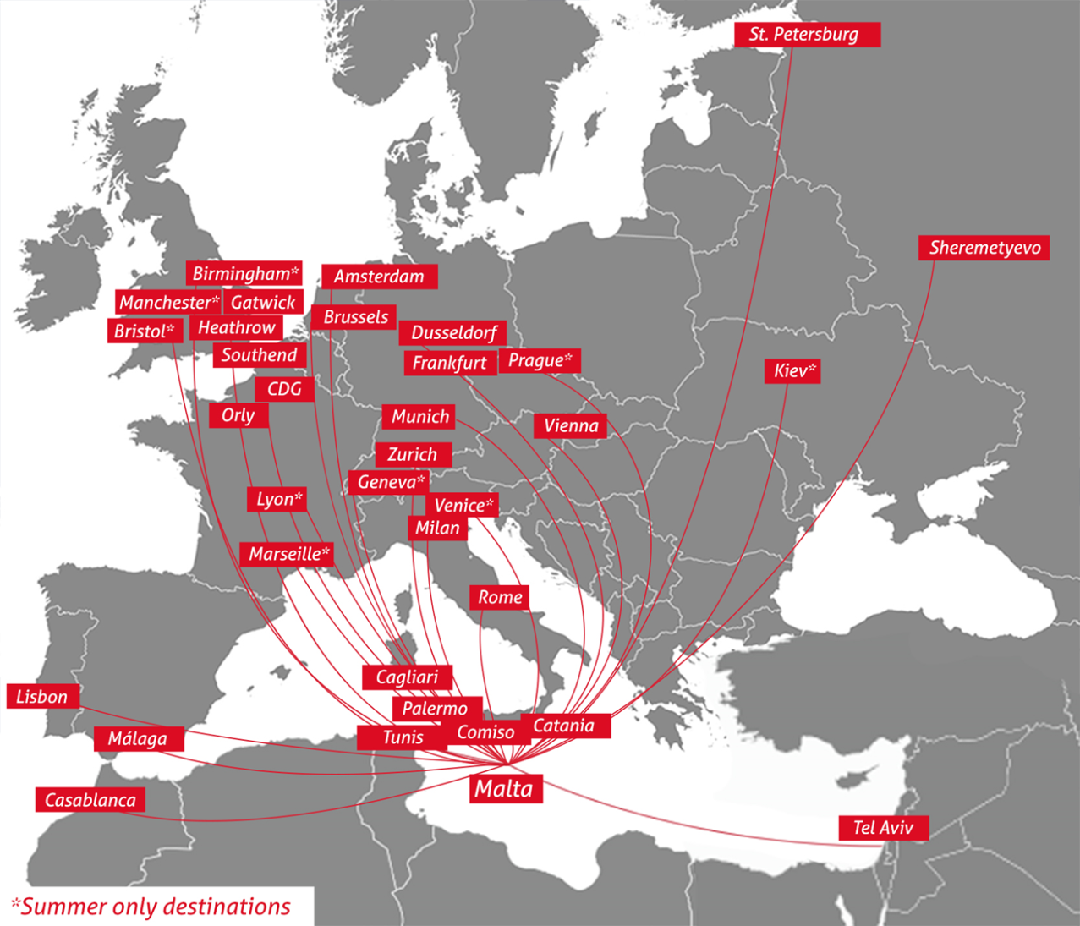
Маршрутная сеть
34 собственных направлений
180 направлениям в Северной Африке и Ближнем Востоке вместе с партнерами
Расписание рейсов
Мальта-Киев-Мальта
Рейс | Вылет | Прилет | День недели
Киев-Мальта КМ575 | 21:05 | 23:15 | Вторник до 23/10/18
 | 22:45 | 0105+1 | Пятница 02/11/18-29/03/19
Мальта-Киев КМ574 | 16:00 | 20:15 | Вторник до 23/10/18
 | 17:45 | 22:00 | Пятница 02/11/18-29/03/19

Slide 8
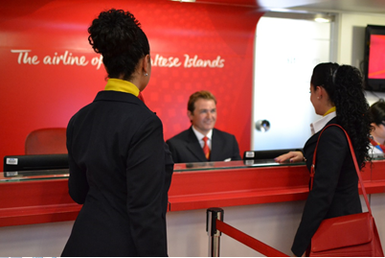
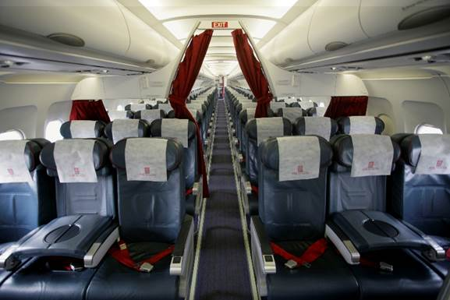
Бизнес класс
Для пассажиров, путешествующих в бизнес классе Air Malta, еще больше преимуществ:
- отдельные стойки регистрации и приоритетная посадка,
- доступ в комфортабельные залы ожидания «Ла Валетт»
- возможность предварительно выбрать место на борту,
- удобные кожаные кресла компоновкой 2х2 с дополнительным пространством,
- изысканное меню (блюда национальной кухни и местные вина), услуга бесплатного бара, включая шампанское, эксклюзивные напитки

Slide 9
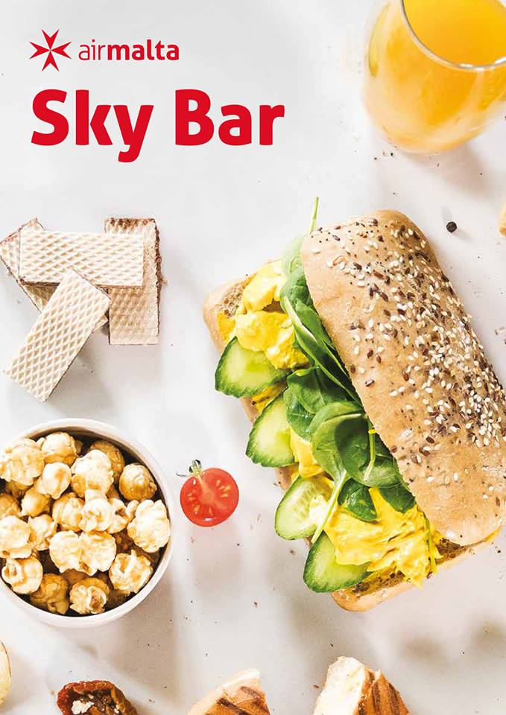
Питание на рейсах Air Malta
Бизнес класс:
В зависимости от длительности рейса бесплатно предоставляется горячее меню и безалкогольные напитки. Также есть возможность бесплатно забронировать меню согласно религиозных, медицинских и прочих убеждений: мусульманское, вегетарианское, морское, диабетическое, безлактозное, детское и пр.
Sky Bar Menu в экономическом классе
широкий выбор закусок, алкогольных и безалкогольных напитков на борту. Оплата наличными либо кредитной картой.

Slide 10
Бонусная программа Flypass
Для часто летающих пассажиров Air Malta:
Бонусная программа Flypass предоставляет возможность зарегистрированным пользователям накапливать мили KMiles без дополнительной оплаты или обязательств при каждом перелете регулярными рейсами. Мили начисляются в зависимости от сегмента полета, типа обслуживания и тарифа.
Temporary Tier Level - 10 000 миль в течение 12 календарных месяцев
Permanent Tier Level - 10 000 миль в течение 12 календарных месяцев
Diamond Tier Level - 35 000 миль в течение 12 календарных месяцев
Как использовать KMiles:
в обмен на бесплатные билеты в любом направлении на один из регулярных рейсов;
повышения класса обслуживания до бизнес-класса

Slide 11
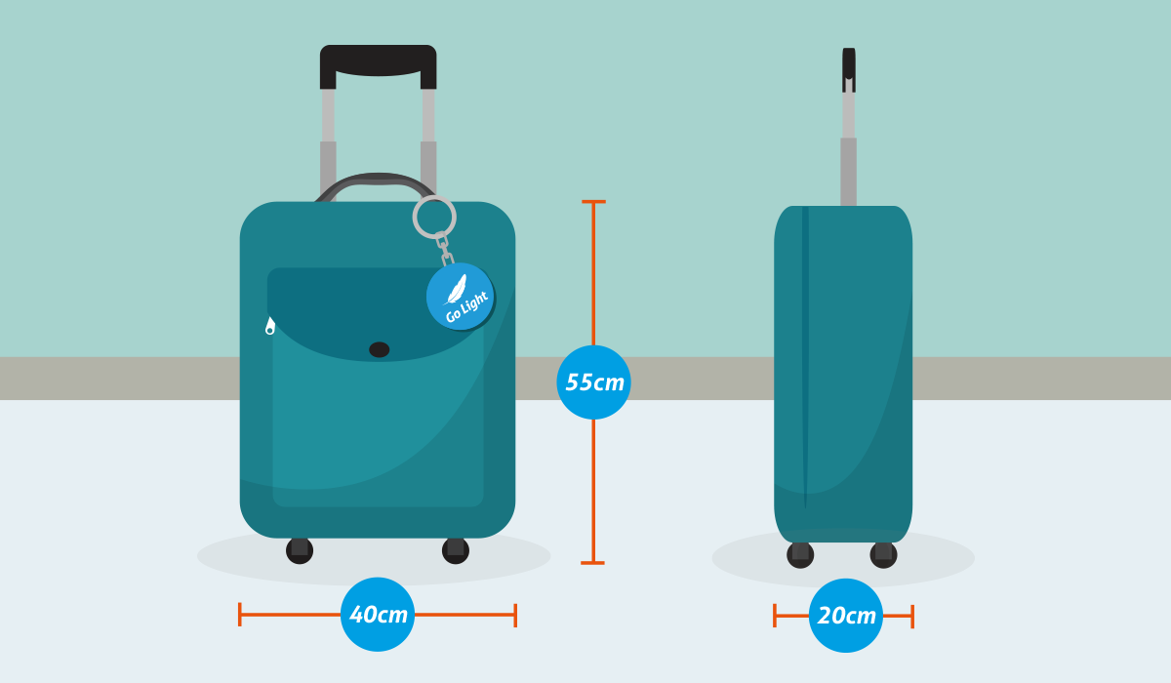
Багаж
Количество багажа зависит от класса обслуживания Вашего билета.
Go Light – не предусмотрен
Go Smart – 1 место 23кг Go Flex - 1 место 23кг Just Business -1 место 32кг Smart Business – 2 места по 32кг Business Freedom - 2 места по 32кг
Дети и младенцы
Младенцы (0 - 2 лет) -10 кг, кроме Go Light Дети от 3 до16 лет -как для взрослых
Ручная кладь
Бизнес-класс 20 см x 40 см x 55 см 15кг
Эконом класс 20 см x 40 см x 55 см 10кг

Slide 12
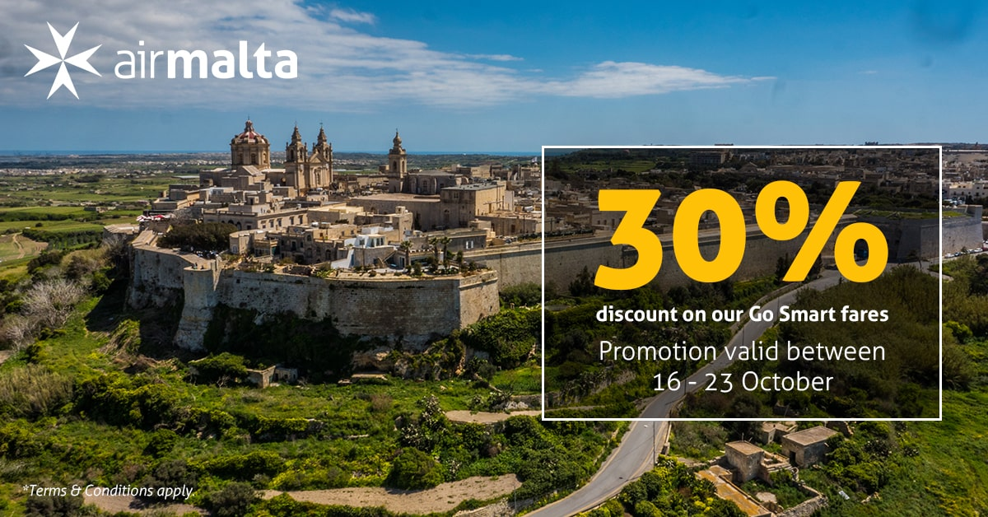
Киев – Мальта –Киев от 5314грн

Slide 13
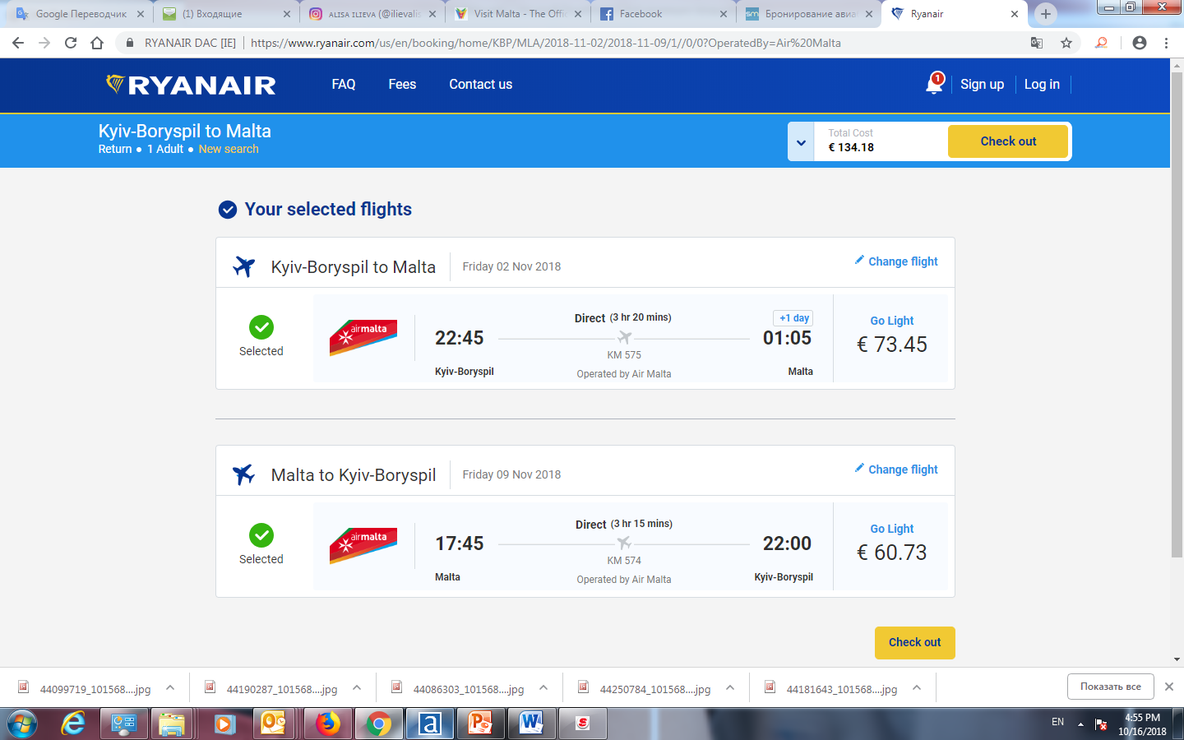
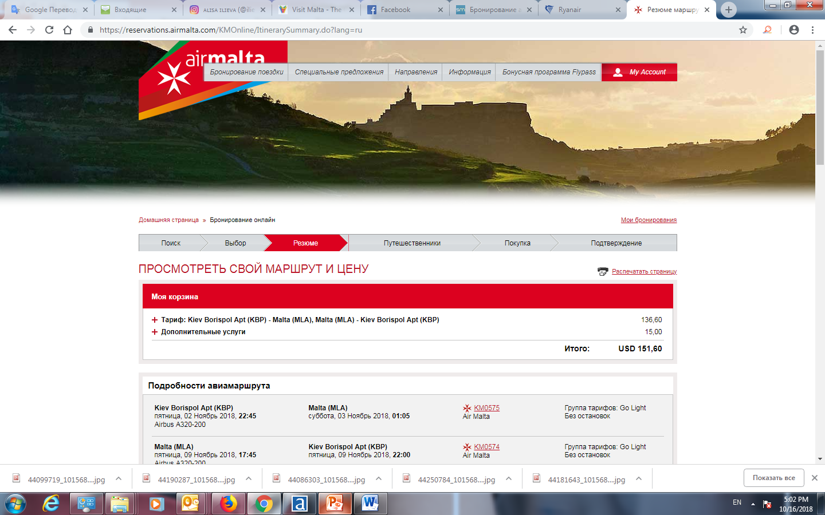
Сотрудничество Air Malta & Ryanair

Slide 14
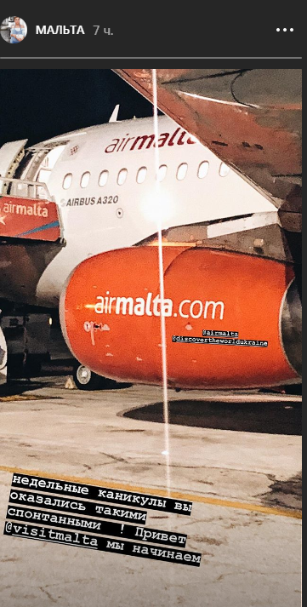
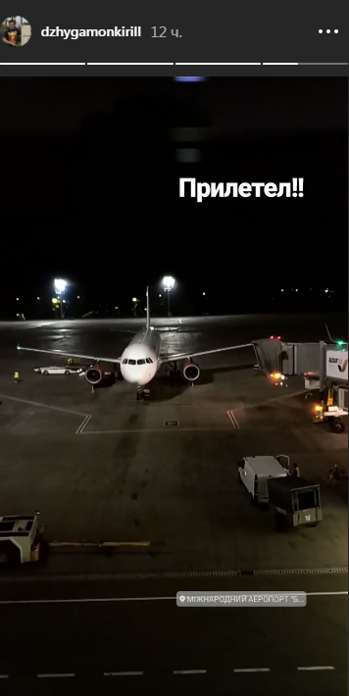
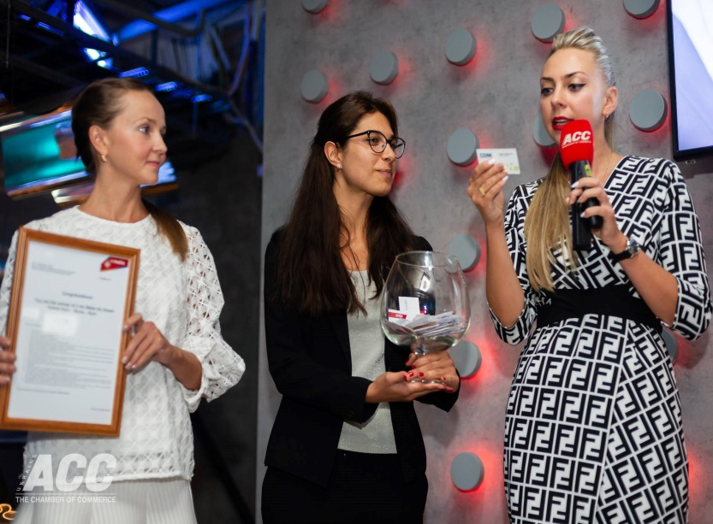
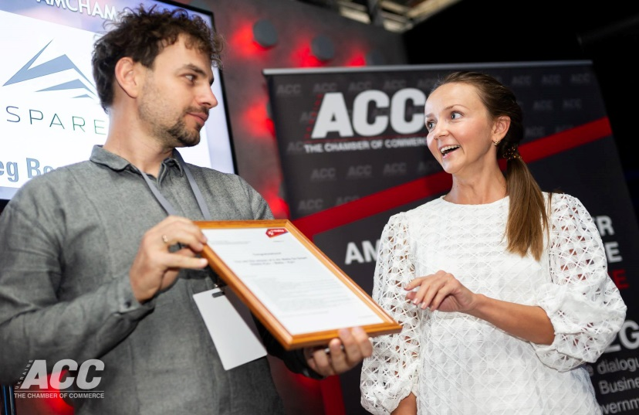
Совместное сотрудничество

Slide 15
Thank you! We appreciate your continued support and look forward to growing together.

